Slide 1

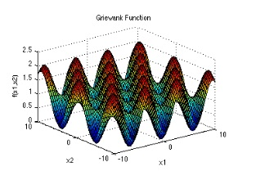
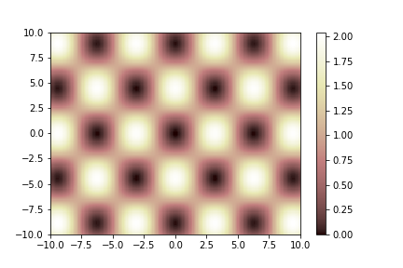
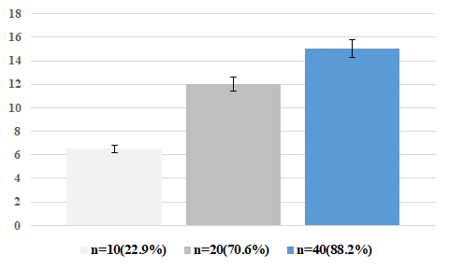
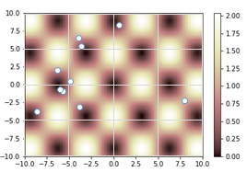
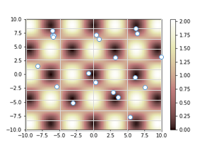
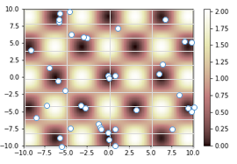






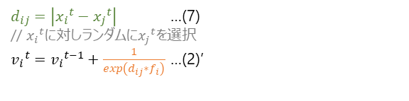
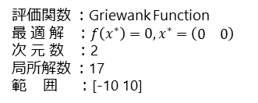




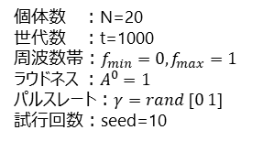




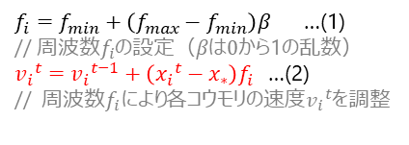


複数解探索を考慮した分散型Bat Algorithm
SS04-10
〇 岩瀬 拓哉 高野 諒 上野 史 梅内 祐太 石井 晴之 佐藤 寛之 髙玉 圭樹 | 電気通信大学
背景と目的
背景：
災害時における被災者を探索する救助ロボットへの応用を想定した時，複数局所解探索を常に保持し続ける必要がある
問題点：
他のアルゴリズム(PSO, FA等)は複数局所解を考慮した探索手法が提案されているが，Bat Algorithmでは考慮されていない
目的：
複数局所解を常に保持し続けるようBAの探索性能の向上をはかる
従来BA
Step1: 初期化
Step2: 新しい解の生成
Step3: ランダムウォーク
$f_{i}=f_{min}+\left(f_{max}−f_{min}\right)β$ …(1)
// 周波数$f_{i}$の設定（$βは0から$1の乱数）
${v_{i}}^{t}={v_{i}}^{t−1}+\left({x_{i}}^{t}−x_{∗}\right)f_{i}$…(2)
// 周波数$f_{i}により$各コウモリの速度${v_{i}}^{t}$を調整
$${v_{i}}^{t}$$
$${x_{gbest}}^{}$$
$${x_{gbest}}^{}$$
$${x_{gbest}}^{}$$
${x_{i}}^{t}={x_{i}}^{t−1}+{v_{i}}^{t}$…(3)
// 新しい解の生成
$${x_{i}}^{t}$$
$$x_{new}$$
$x_{new}=x_{∗}+εA^{t}$ …(4)
// グローバルベスト近辺に新しい解を生成
分散型BA
$d_{ij}=\left|{x_{i}}^{t}−{x_{j}}^{t}\right|$ …(7)
// ${x_{i}}^{t}に対し$ランダムに${x_{j}}^{t}を$選択
${v_{i}}^{t}={v_{i}}^{t−1}+\frac{1}{exp\left(d_{ij}∗f_{i}\right)}$ …(2)’
$${x_{i}}^{t}$$
$$d_{ij}$$
$${x_{i}}^{t}$$
$$r_{ij}$$
$${x_{i}}^{t}$$
$$r_{ij}$$
$${x_{j}}^{t}$$
$${x_{j}}^{t}$$
$${x_{j}}^{t}$$
$\left[\begin{matrix}f_{min} & f_{max}\end{matrix}\right]=\left[\begin{matrix}0 & 1\end{matrix} \right], A^{0}=1,$(α=γ=0.9)
問題設定
分析
目的関数とパラメータの設定
２つの観点から提案手法を分析
Griewank関数の概形
Griwank関数の等高線マップ
個体数比較
個体数比較による解の分布
$$x_{2}$$
複数の局所解を持つ多峰性関数
$$x_{1}$$
解の捕捉数
個体数が増加するにつれて 解の捕捉数も増加
n=10
評価関数 ：Griewank Function
最 適 解 ：$f\left(x^{∗}\right)=0, x^{∗}=\left(\begin{matrix}0 & 0\end{matrix}\right)$
次 元 数 ：2
局所解数 ：17
範 囲 ：[-10 10]
個体数 ：N=20
世代数 ：t=1000
周波数帯：$f_{min}=0, f_{max}=1$
ラウドネス ：$A^{0}=1$
パルスレート：$γ=rand [0 1]$
試行回数：seed=10
評価指標
局所解の捕捉：
目的関数のグラフの山から谷の形になる境目が評価値0~1の範囲(等高線マップの黒い領域)
n=20
n=40
個体数が増加するほど局所解の 捕捉数数は増加

Slide 2
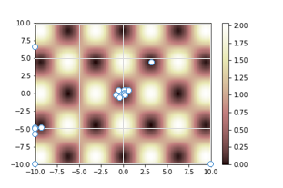
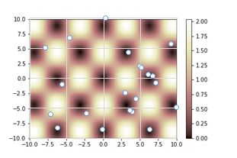
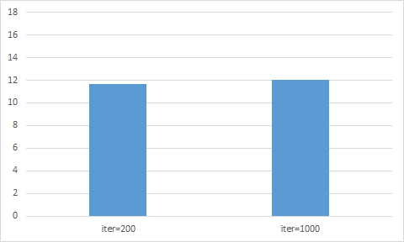
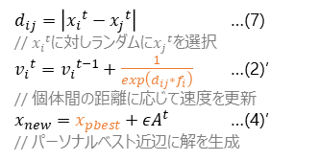
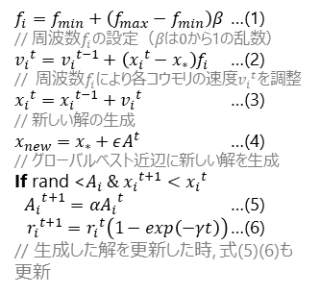
i) 実験結果
従来と提案手法の比較
1000世代目の解の分布
従来BA
分散型BA
一つの局所解に多く密集
複数の局所解に分散
$f_{i}=f_{min}+\left(f_{max}−f_{min}\right)β$ …(1)
// 周波数$f_{i}$の設定（$βは0から$1の乱数）
${v_{i}}^{t}={v_{i}}^{t−1}+\left({x_{i}}^{t}−x_{∗}\right)f_{i}$ …(2)
// 周波数$f_{i}により$各コウモリの速度${v_{i}}^{t}$を調整
${x_{i}}^{t}={x_{i}}^{t−1}+{v_{i}}^{t}$ …(3)
// 新しい解の生成
$x_{new}=x_{∗}+εA^{t}$ …(4)
// グローバルベスト近辺に新しい解を生成
If rand <$A_{i} \& {x_{i}}^{t+1}<{x_{i}}^{t}$
${A_{i}}^{t+1}=α{A_{i}}^{t}$ …(5)
${r_{i}}^{t+1}={r_{i}}^{t}\left(1−exp\left(−γt\right)\right)$ …(6)
// 生成した解を更新した時, 式(5)(6)も 更新
10seed実行した解捕捉数の平均（1000世代目）
 | 平均値 | 平均探索率 | 標準偏差
従来BA | 6.4 | 37.65% | 1.50
分散型BA | 12 | 70.59% | 0.94
従来手法と比較して複数局所解の探索性能は約2倍に向上
$d_{ij}=\left|{x_{i}}^{t}−{x_{j}}^{t}\right|$ …(7)
// ${x_{i}}^{t}に対し$ランダムに${x_{j}}^{t}を$選択
${v_{i}}^{t}={v_{i}}^{t−1}+\frac{1}{exp\left(d_{ij}∗f_{i}\right)}$ …(2)’
// 個体間の距離に応じて速度を更新
$x_{new}=x_{pbest}+εA^{t}$ …(4)’
// パーソナルベスト近辺に解を生成
世代数の比較
解の捕捉数
世代数による変化は小さい

